Slide 1
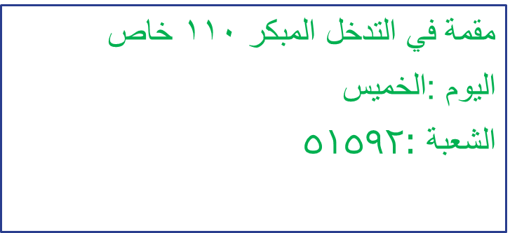
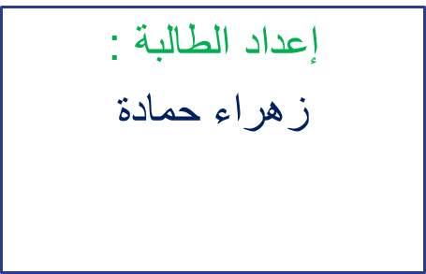
المملكة العربية السعودية وزارة التعليم العالي جامعة الملك سعود

Slide 2
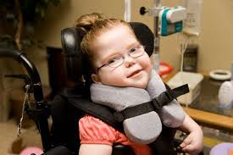
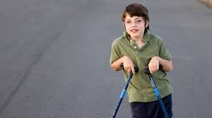
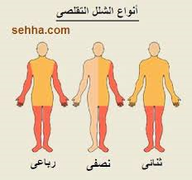
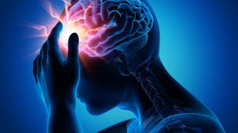
الإعاقات الجسمية والصحية

Slide 3
تصنف الأدبيات التربوية الخاصة الإعاقات الجسمية الصحية إلى ثلاث فئات:
الإضطرابات العصبية .
الإضطرابات العضلية العظمية.
الإضطرابات الصحية المزمنة.

Slide 4
الشلل الدماغي (cerebral palsy):
اضطراب حركي يرتبط بالتلف الدماغي،وغالبا مايظهر هذا الضطراب على صورة شلل أو ضعف أو عدم توازن حركي.
يسمى بمرض (لتل) نسبة إلى طبيب وليام لتل ، ويسمى بالشلل الولادي التشنجي.
إذا حدث التلف الدماغي في المراحل العمرية المبكرة يسمى بالشلل الدماغي أما إذا بعد مرحلة الرضاعة لا يعتبر شلل دماغي و على الرغم أن الطفل يظهر نفس الخصائص الجسمية و السلوكية التي يظهرها الأطفال المشلولين دماغيا.
الشلل الدماغي ليس معدي و بالمقابل بأنه غير قابل للشفاء .

Slide 5
أسباب الشلل الدماغي
قبل عملية الولادة : إصابة الأم الحامل بالحصبة الألمانية ، مرض السكري، التعرض للأشعة.
أثناء عملية الولادة:حالات الولادة العسرة وما يرتبط بها من مضاعفات.
بعد عملية الولادة: الحمى ،الأورام الدماغية.

Slide 6
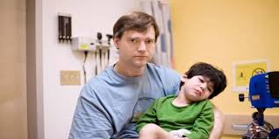
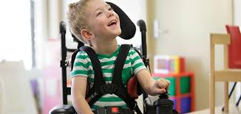
نسبة إنتشار الشلل الدماغي :
ليس من السهل إعطاء أرقام دقيقة عن أعداد الأطفال لأن نسبة انتشاره تتغيربفعل التقدم الطبي وعوامل آخرى.
الدول المتقدمة 1-1000:3 .
الدول النامية 1-1000:5

Slide 7
أنواع الشلل الدماغي
الشلل الدماغي التشنجي. تكون العضلات لدى الطفل مشدودة ومنقبضة يكون هذا التلف في الألياف العصبية الحركية التي تهبط من القشرة الدماغية والمسؤولة عن التحكم الإرادي بعضلات الأطراف.
الشلل الدماغي الإلتوائي (التخبطي). حركات غير منتظمة ولولبية و واسعة يكون التلف في العقدة الأساسية الخلايا العصبية في الجزء المركزي من الدماغ.
الشلل الدماغي اللاتوازني.فقدان الطفل التوازن يكون التلف في المخيخ وهو الجزء المسؤول عن تنسيق الحركات وضبط التوازن والاحساس بوضع الجسم في الفراغ .

Slide 8
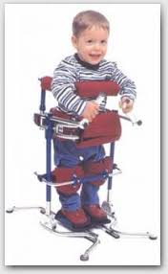
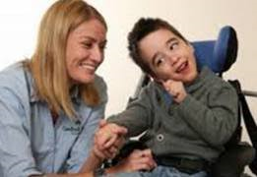
الشلل الدماغي يصنف تبعاً لشدة الإعاقة الحركية التي يعاني منها الطفل إلى ثلاث فئات:
الشلل الدماغي البسيط
الذي يعاني فيه الطفل من مشكلات محدودة ولا تطلب تدخلا طبيا .
الشلل الدماغي المتوسط
والذي تتطور فيه المهارات الحركية لدى الطفل في نهاية الأمر ويحتاج إلى أدوات مساندة .
الشلل الدماغي الشديد
الذي تحد فيه الآعاقة الحركية من مقدرة الطفل على العناية بنفسه بحيث يتطلب علاجا مكثقا و متواصلا.

Slide 9
من المشكلات الذي تعني أن الطفل معرض للخطر في مرحلة الرضاعة
صعوبة في البلع .
البكاء عند تغييرالوضع .
ابقاء الابهام داخل اليد .
التأخر في الجلوس .
حدة المزاج.
عدم القيام بالحركات تلقائيا .
استخدام احدى اليدين فقط قبل أن يبلغ السنة الأولى من عمره.

Slide 10
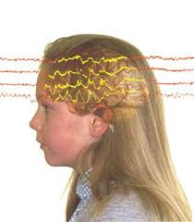
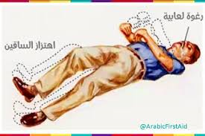
الصرع:
الصرع تغيرغيرعادي ومفاجئ في وظائف الدماغ يحدث تغييراً في حالة الوعي لدى الإنسان ،وهذا التغير ينجم عن نشاطات كهربائية غيرمنتظمة وعنيفة في الخلايا العصبية بالدماغ ويبدأ ينتهي تلقائيا ويحدث مره آخرى في المستقبل.
نظم تصنيف الصرع:
1- النوبة الكبرى (Grand Mal Seizure).
أكث رنوبات الصرع شيوعا وأكثرها خطورة .
2- النوبة الصغرى (Petit Mal Seizure ).
هذه النوبة لا تستمر في العادة لمدة أكثر من 30 ثانية .
3- النوبة النفسية الحركية (Psycohmotor Seizure).
تنجم هذه النوبة عن تلف في الفص الصدغي في الدماغ وتحدث للأطفال دون السادسة من العمر وتستمر لمدة ثوان.
إحصائيات نسبة إنتشار الصرع:
في الدول النامية تفوق الدول المتقدمة
لاتزيد عن 10 من 1000
تبلغ 20من 1000

Slide 11
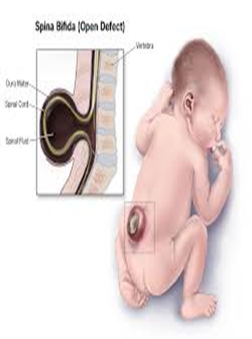
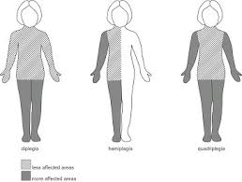
العمود الفقري المفتوح
هو تشوه ولادي بالغ الخطورة ينتج عن عدم انسداد القناة العصبية أثناء مرحلة التخلق بشكل طبيعي ، تبلغ نسبة انتشاره حوالي 2في1000.
أسباب العمود الفقري المفتوح:
لازالت أسبابه غير واضحة و مفهومة بإعتقاد عوامل جينية تتفاعل مع العوامل البيئية في مرحلة ماقبل الولادة وتعتبر حالات ضئيلة إنها قد تكون وراثية.
العلاج في الحالات الخطيرة
الجراحة العصبية الفورية.لكن بعد الجراحة قد يقوده في شلل في آطراف آخرى فلذلك يحتاج الأشخاص إلى عكازات أو كراسي .
قد يعاني أيضا ممن لديهم عمود فقري مفتوح إلى مضاعفات و مشكلات منها :الاستسقاء الدماغي .

Slide 12
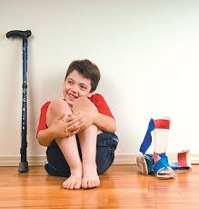
شلل الأطفال
إلتهاب فيروسي يتلف الخلايا الحركية في النخاع الشوكي ويدخل الفيروس إلى الجسم عبر القناة الهضمية وينتقل عبر مجرى الدم ويستقر في الخلايا الحركية في النخاع الشوكي.
وتكون النتجية تعطل وظائف هذه الخلايا التي تتحكم بالعضلات مما يقود إلى عدم القدرة على الحركة (الشلل)في المرحلة الآولى وهي مرحلة التهاب الحاد تحدث في عدم قدرة تحريك عضلة معينة أو طرف بأكمله فبعض العضلات تشل كاملا وبعضها قد يضعف فقط ففي هذه المرحلة لا يحدث تدهور إضافي في الوظائف الجسمية ومن هنا يبدأ العلاج التأهيلي و الطبيعي وقد يتطلب استخدام العكازات والعصي والأحدية الطبية وأدوات المساندة .

Slide 13
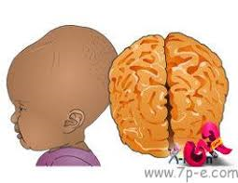
الاستقاء الدماغي
تجمع غير طبيعي للسائل المخي الشويكي في الدماغ قد يحدث بسبب تشوهات ومن أهم هذه التشوهات التي تقود إلى الستسقاء العمود الفقري المفتوح .
أسبابه:
النزيف الورم الإصابات الدماغية والإلتهابات .

Slide 14
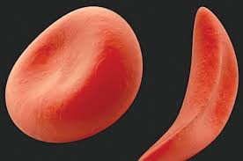
أنيميا الخلايا المنجلية:
هو اضطراب وراثي في الدم يضطرب فيه الهيموجلوبين وهو بروتين موجود في كريات الدم الحمراء .
يسمى بهذا الأسم لأن كريات الدم الحمراء الدائرية تصبح طوية وتأخذ شكل المنجل .
بسبب هذا الإضطراب صعوبة في انتقال الدم في الأعوية الدموية فيقود إلى نقص في الأوكسجين عن أعضاء الجسم لأن الخلايا المنجلية غير طبيعية فإن الجسم يتخلص منها بسرعة فتعيش حوالي 20 يوم في حين كريات الدم الحمراء تستبدل كل 4 أشهر .

Slide 15
ويؤدي أيضا تحطم الهيموغلوبين إلى إرتفاع نسبة البلريوبين مما يتسبب في الصفرار لدى معظم المرضى والآلام المبرحة وفقر الدم ويكون الشخص أيضا معرض للإلتهابات البكتيرية وذات الرئة وهذه العوامل التي تسبب الوفاة، قد يحدث أيضا تورم في اليدين أو المفاصل وفقدان الشهية ومن مضاعفاته أيضا تضخم في عضلة القلب والخمول و الأغماء .

